Slide 1
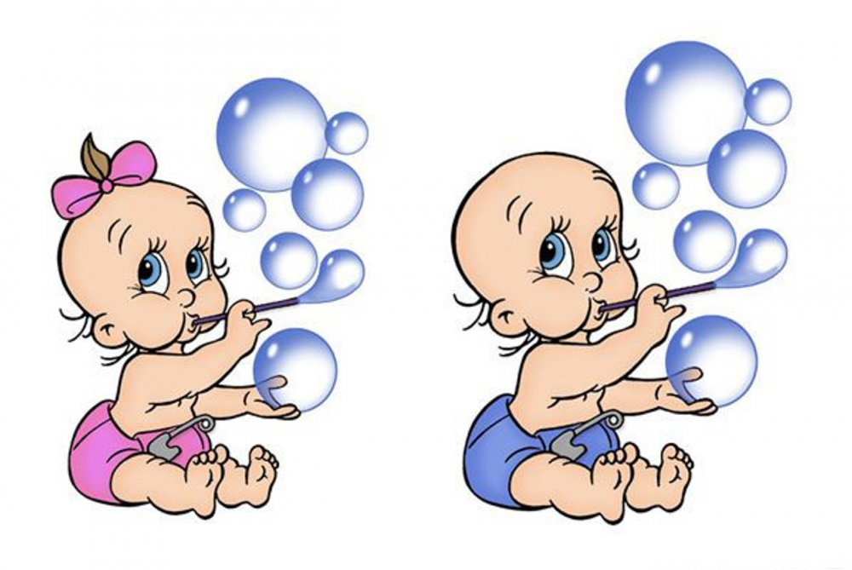
Игровой сеанс «Мыльные пузыри» с детьми в период адаптации к детскому саду педагог-психолог Михайленко О.Н. «Хомутовский детский сад №1»

Slide 2
Цель:
развития чувства эмпатии, самоконтроля, умения работать рядом.
Задачи:
-способствовать снижению эмоционального напряжения, излишней двигательной активности, импульсивности;
-обучать детей устанавливать контакт друг с другом;
-способствовать развитию общей и мелкой моторики;
- развивать внимание, воображение.

Slide 3
Организационный этап
Приветствия.
Инструкция: дети становятся в круг, повторяют слова и движение рук психолога.
Здравствуйте, мои друзья! (дети поднимают руки по направлению друг другу, опускают вниз, берутся все за руки)
Упражнения «Поделись добротой»
Слова психолога: Ребята, какие вы сегодня необычайно красивые. У вас очень добрые и теплые улыбки. Давайте поделимся своей добротой.
Дети поглаживают рядом стоящего по спине, произнося: ты самый хороший и красивый.

Slide 4
Мотивационный этап
Упражнение «Знакомство с мыльными пузырями»
Инструкция: дети садятся на стульчики
Слова психолога: Подарили мне игрушку, не машину, не хлопушку, просто тюбик, а внутри притаились пузыри.
-Ребята, что это за пузыри такие?
-Ребята внимательно посмотрите на пузыри, которые я выдую.
-Какой они формы?
-Какого размера пузыри?
-Что делают пузыри?

Slide 5
Практический этап
Игра «Надувайся, пузырь!»
Инструкция: давайте встанем все в один маленький круг, прижимаясь друг к другу плечом, и поиграем в игру (представим, что мы с вами один большой мыльный пузырь)
Рассказывая: надувайся, пузырь, раздувайся большой, психолог вместе с детьми маленькими шажками отступает назад. Круг медленно расширяется, увеличиваясь в размерах, пока педагог не скажет: ‘’Хлоп! Лопнул пузырь!’’ Дети хлопают в ладоши, затем снова становятся в маленький круг и берутся за руки.

Slide 6
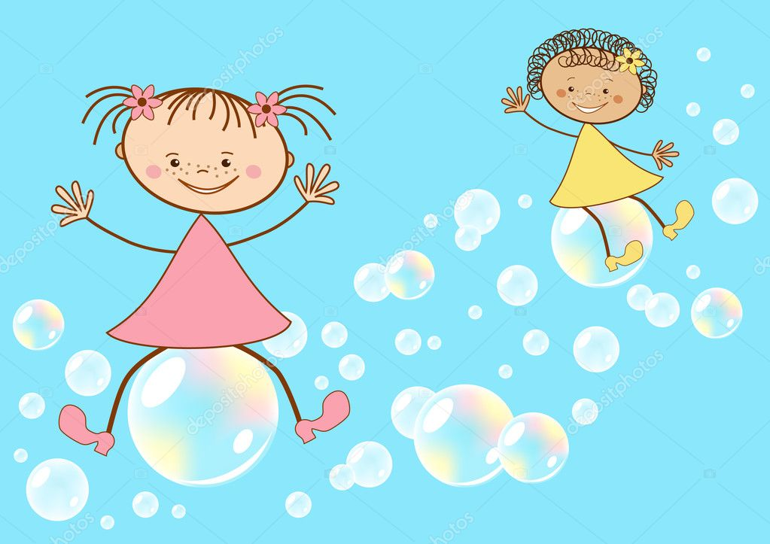
Игра «Маленькие пузыри!»
Ребята давайте теперь вы будете пузырями, а я вас буду выдувать. «Раз, два, три, надуваю пузыри!»( можно свободно «летать»).
Ребята, когда скажу лопнули пузыри, пузырьки лопаются и ложатся на пол (звучит спокойная музыка), дети отдыхают.

Slide 7
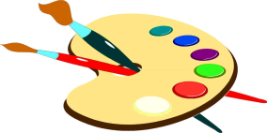
Рисование на прозрачном мольберте.
Ребята, конечно, мыльные пузыри имеют цвет, но они выглядят очень необычно, так как прозрачны. Поэтому мы сегодня с вами попробуем нарисовать их не на бумаге, а на прозрачном мольберте. (дети рисуют, звучит музыка)

Slide 8
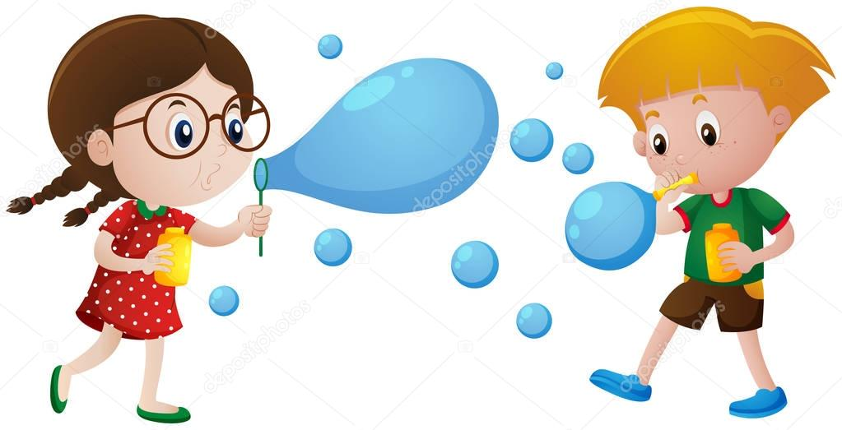
Игра «Выдувание пузырей»
Дети я предлагаю вам самим попускать сейчас мыльные пузыри. Только баночек у меня на всех не хватит. Поэтому ребята давайте по очереди, давая возможность каждому попробовать.
Примечание: в этом упражнении дети учатся договаривается друг с другом, соблюдать очередь.

Slide 9
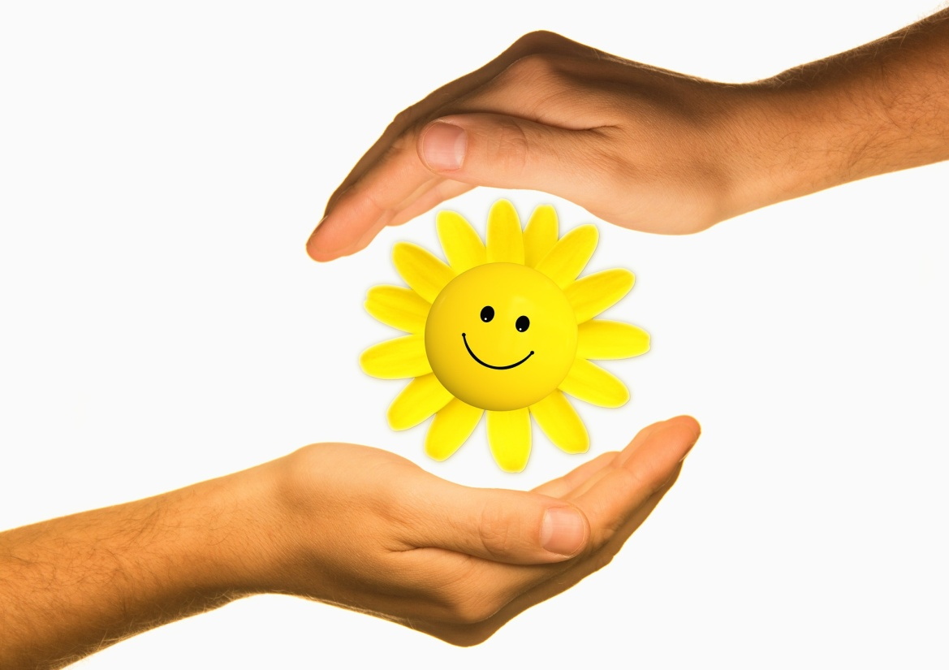
Рефлексивный этап
Упражнение «Хлопки»
Ребята какие вы молодцы, давайте друг другу похлопаем сначала одним пальчиком, затем двумя, теперь тремя, четырьмя и всеми пальчиками громко!

Slide 10
Упражнение «Теплые ладошки»
Ребята давайте поделимся своей добротой.
Трем свои ладошки так сильно, чтобы они стали очень теплыми, и передаем свое тепло и доброту стоящим рядом.
Инструкция: дети стоят в кругу и трут свои ладошки, чтобы разогреть их и они стали очень теплыми затем дотрагиваются до рядом стоящих детей.

Slide 11
Заключение: «Спасибо, ребята за ваше тепло и доброту, которую вы подарили друг другу! До свидание, мои хорошие!»

